Slide 1


Slide 2
Obiettivi
H
Ricerca personalizzata
Offrire diversi filtri di ricerca: cibo desiderato, orario di apertura, fascia di prezzo, posizione iniziale di ricerca e preferenze relative alla distanza massima che si vuole percorrere
Informazioni del ristorante
Fornire informazioni complete del ristorante, comprendenti quindi: nome, indirizzo, numero di telefono, sito web, link per ottenere indicazioni stradali e valutazioni degli utenti (comprendenti punteggio medio, numero totale di valutazioni e recensioni vere e proprie).
s
g
Gestione preferiti
Fornire la possibilità ad utenti e gruppi di salvare i ristoranti di interesse in liste dei preferiti, consultabili in autonomia in ogni momento.
Interattività nei gruppi
Il bot deve essere utilizzabile nei gruppi, in modo tale da essere uno strumento effettivamente utile per coordinare l’organizzazione di più persone.
n
d
Persistenza dei dati
I dati principali dell’utente o di un gruppo, devono essere persistenti e non legati alla singola conversazione.
Multilingua
Permettere la scelta della lingua ‘parlata’ dal bot.
M

Slide 3
Requisiti
H
Parametrizzazione
Fornire la possibilità di modificare tutti i parametri che caratterizzano la ricerca, come cibo desiderato, fascia di prezzo, orario e metodo di raggiungimento.
d
Gestione dei dati
Costruire un’apposita base di dati che permetta di salvare le informazioni relative agli utenti e ai gruppi, in modo tale che esse siano consultabili e modificabili in qualsiasi momento.
A
TasteIt si propone di essere una valida interfaccia per i servizi offerti da Google Maps in termini di ricerca di ristoranti.
s
Richiesta e Gestione delle informazioni
Fare richiesta delle informazioni dei ristoranti in due step differenti: inizialmente verranno scaricate e mostrate soltanto informazioni di massima e, solo sotto esplicito comando, quelle dettagliate.
n
Compatibilità con gruppi
Fornire la compatibilità delle conversazioni, di default disponibili in chat privata, anche nei gruppi, prevedendo l’interazione del bot con molteplici agenti in una stessa conversazione. Per agevolare l’operazione di scelta di un ristorante, permettere la creazione di sondaggi tra i ristoranti appartenenti alla lista che si sta visualizzando.

Slide 4


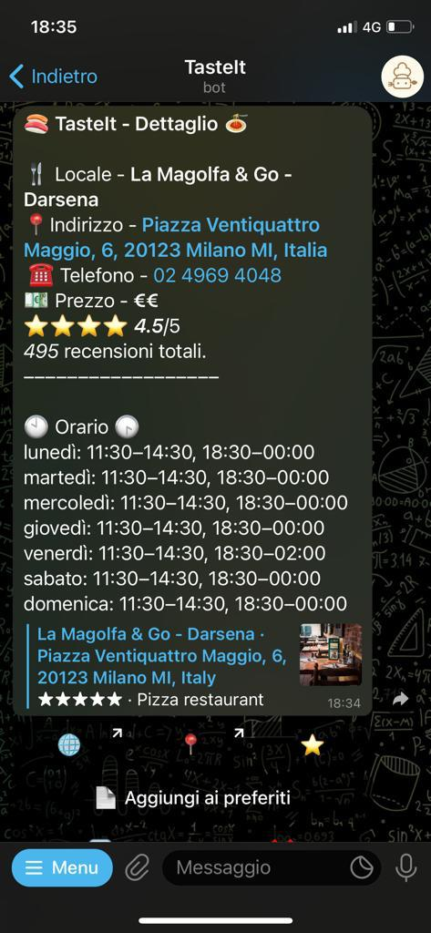
Le funzionalità
/settings
/lang
02
01
Permette la modifica di impostazioni dell’utente relative a parametri di ricerca come la distanza massima raggiungibile a piedi o in macchina.
Permette di modificare la lingua parlata dal bot.
/cerca
/preferiti
03
04
Gestisce l’intera conversazione della fase di ricerca di un ristorante.
Permette la visualizzazione e la gestione delle liste dei preferiti già create dall’utente.

Slide 5
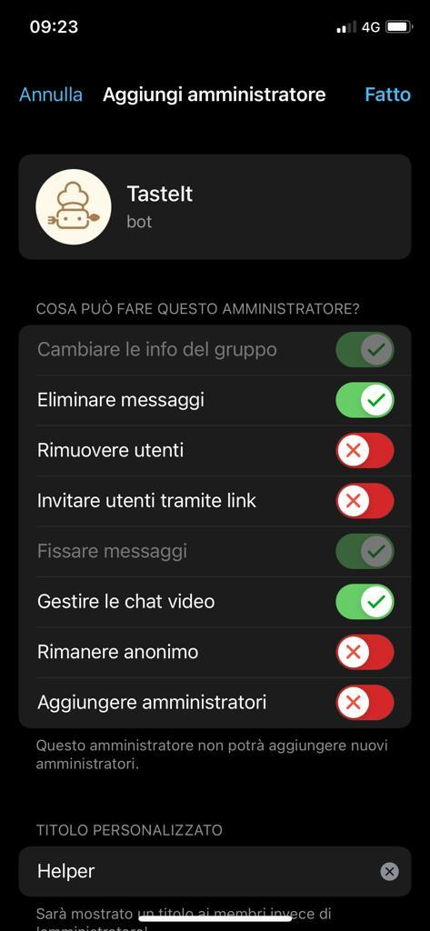
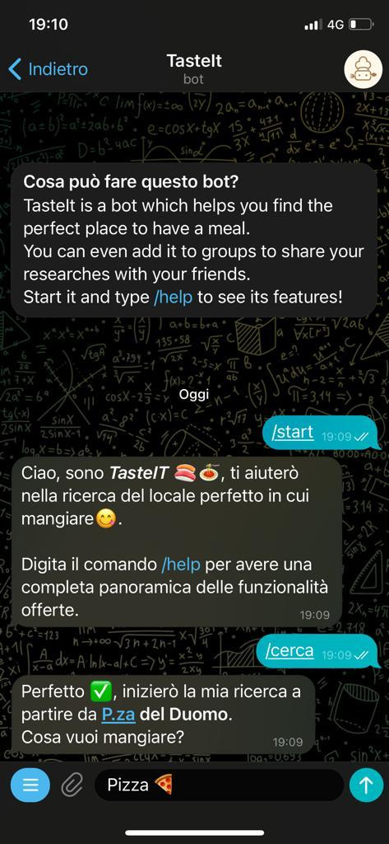

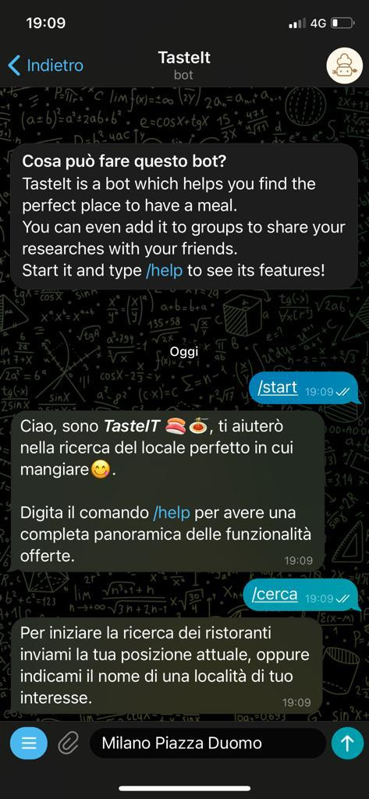
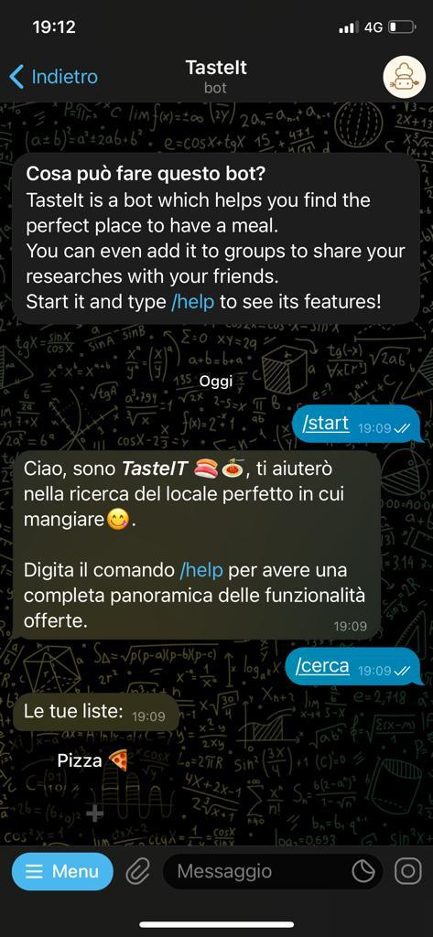

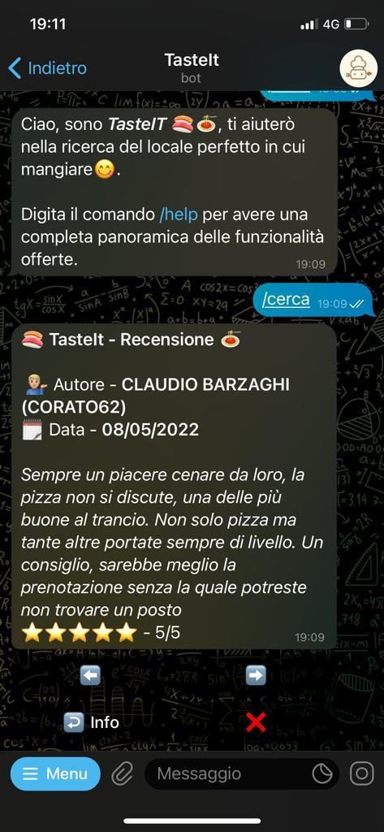
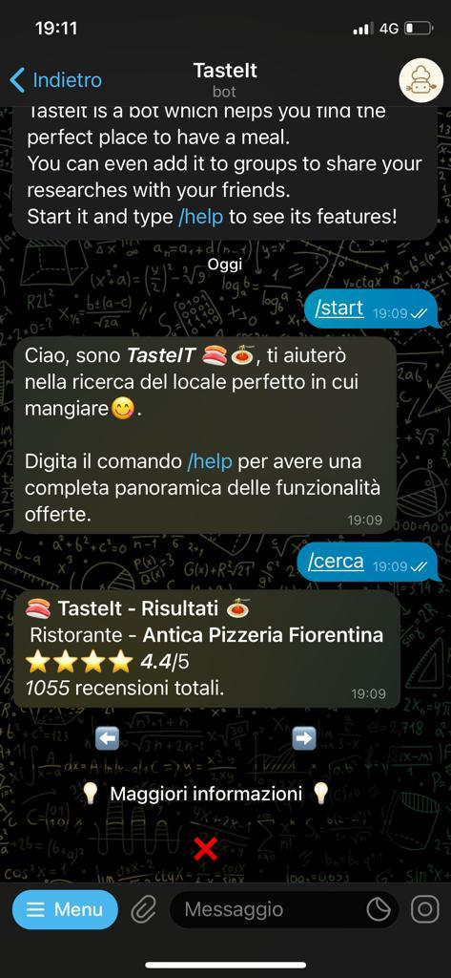
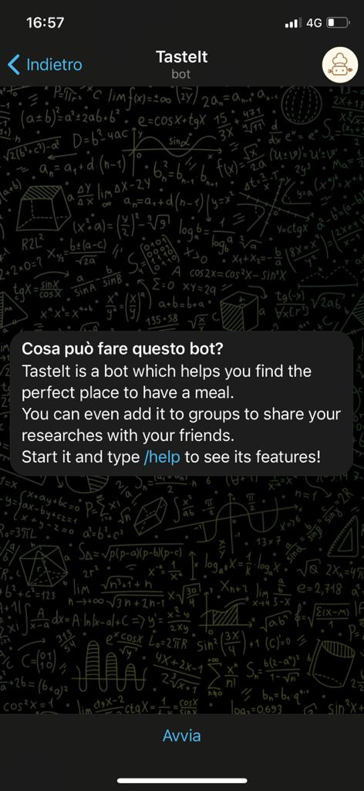
TasteIt

Slide 6
Invita il bot nei tuoi gruppi e…

Slide 7
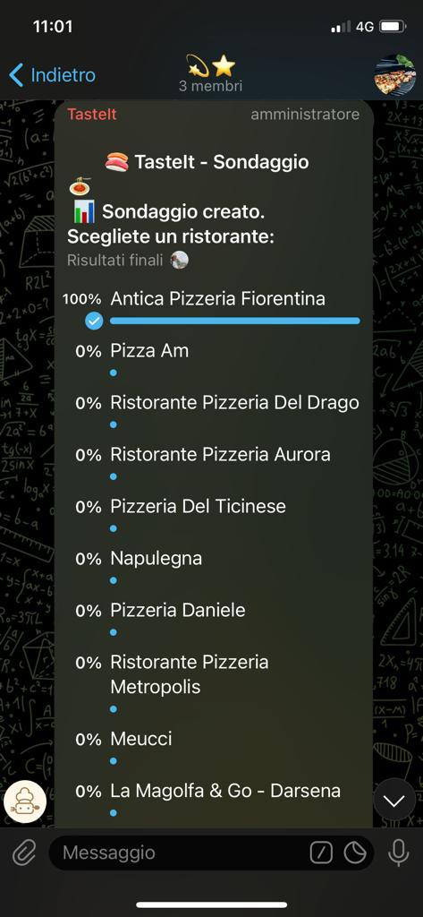

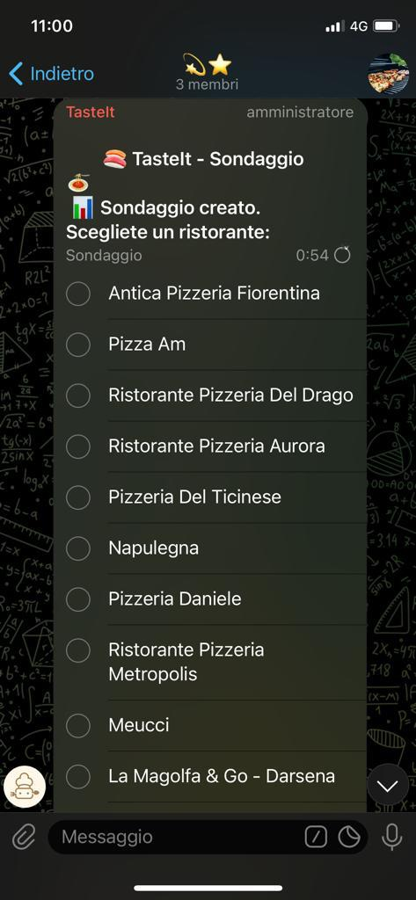
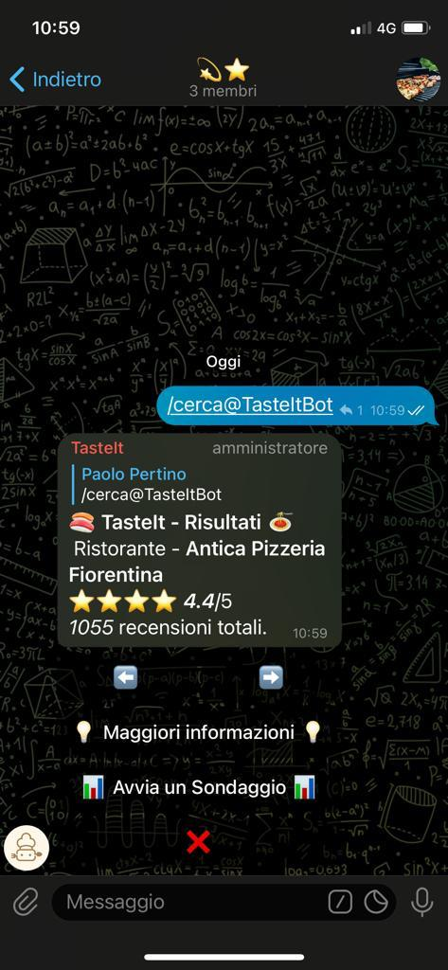
… crea sondaggi tra i ristoranti !

Slide 8


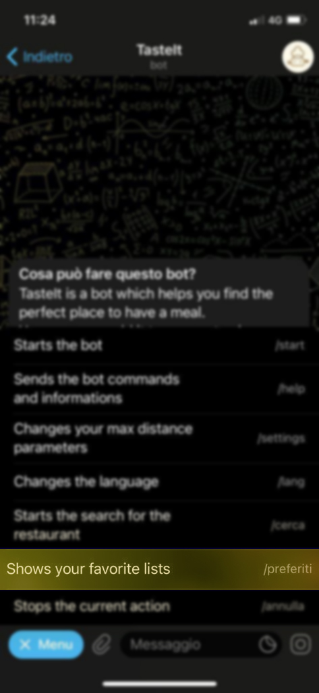
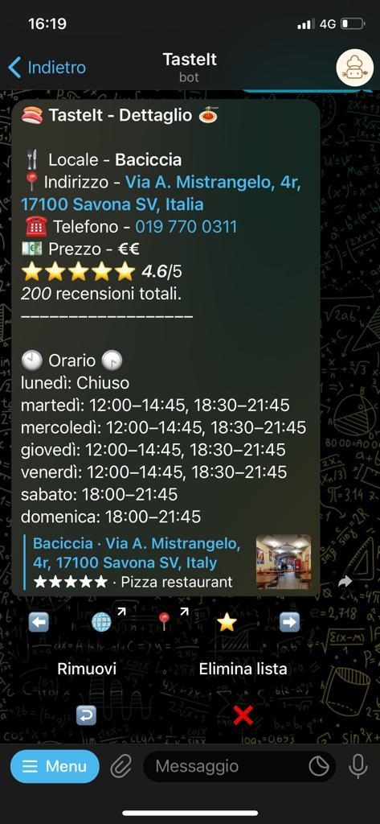
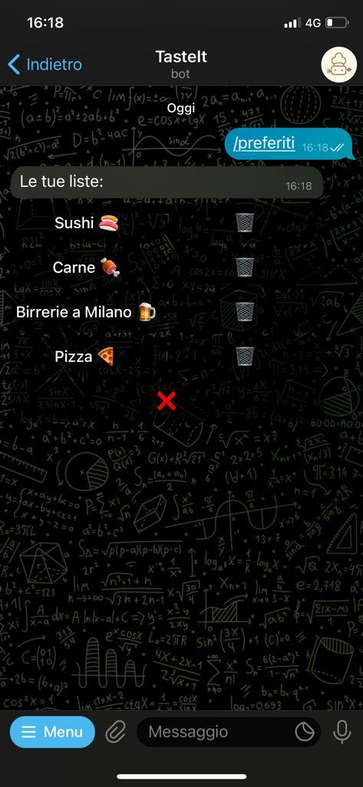
Visualizza le liste dei preferiti che hai creato

Slide 9

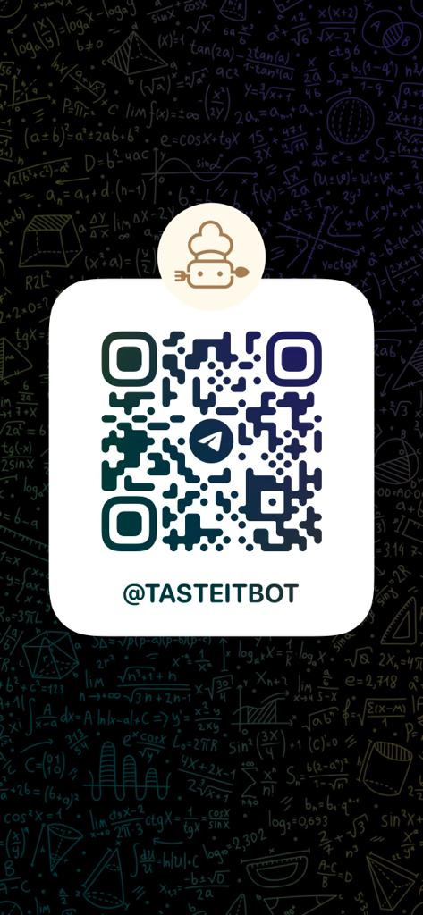
X
TasteIt
@paolopertino

